Slide 1
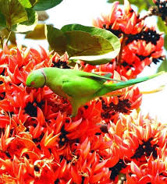
সবাইকে বসন্তের শুভেছা

Slide 2
শিক্ষক পরিচিতি
মোছাঃ শাহানাজ পারভীন
সহকারি শিক্ষক
খাট্টাউছনা সরকারি প্রাথমিক বিদ্যালয়
হাকিমপুর, দিনাজপুর।

Slide 3
পাঠ পরিচিতি
শ্রেণিঃ তৃতীয়
বিষয়ঃ বাংলাদেশ ও বিশ্বপরিচয়
পাঠঃ “শ্রমজীবী মানুষ
সময়ঃ৪০ মিনিট।

Slide 4
শিখন ফল
৬.2.1 সমাজে সকল পেশাজীবির অবদান বর্ণনা করতে পারবে।
6.3.2 দুই তিন ধরণের পেশাজীবীর কাজের বর্ণনা দিতে পারবে।

Slide 5
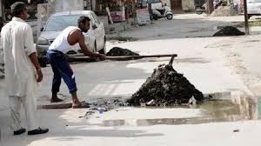
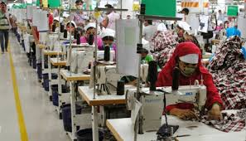
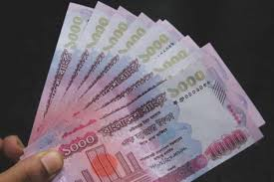
পরিচ্ছন্নতা কর্মী
গার্মেন্টস কর্মী
অর্থ প্রদান

Slide 6
আমরা আজকে পড়ব
শ্রমজীবী

Slide 7
এসো আরও কিছু ছবি দেখি

Slide 8
তারা দীর্ঘ সময় কাজ করে রপ্তানির জন্য পোশাক তৈরি করেন। এটি আমাদের একটি অন্যতম গুরুত্বপূর্ণ।

Slide 9
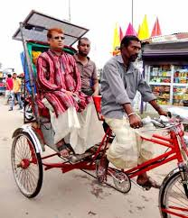
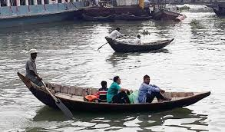
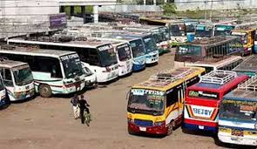
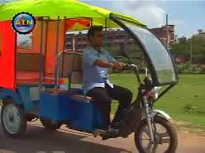
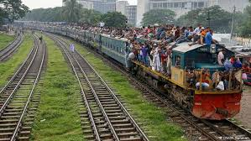
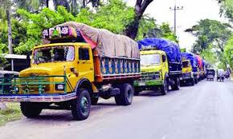
নৌকা
রিকসা
বাস
ট্রেন
ট্রাক
ট্রাক্সি

Slide 10
এসো আমরা পাঠ্য বই এর ৩২-৩৩ নং পাতা বের করি ও মনোযোগ সহকারে পড়তে দিব।

Slide 11
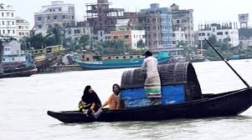
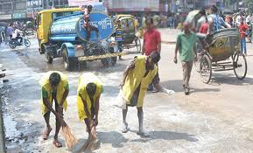
পরিবহন শ্রমিক
পরিচ্ছন্নতা কর্মী
গার্মেন্টস কর্মী

Slide 12
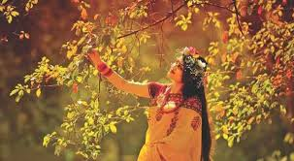
সবাইকে ধন্যবাদ

